Slide 1
PROCESSO DE PROTOTIPAÇÃO

Slide 2
Prototipação
A prototipação é uma forma de visualizar a sua ideia antes mesmo de tirá-la do papel
O protótipo pode servir como uma base para derivar uma especificação do sistema com qualidade de produção.
Benefícios da prototipação
● Melhoria na facilidade de uso do sistema;
● Maior aproximação do sistema com as necessidades dos usuários;
● Melhoria da qualidade do projeto;
● Melhoria na facilidade de manutenção,
● Redução no esforço de desenvolvimento

Slide 3
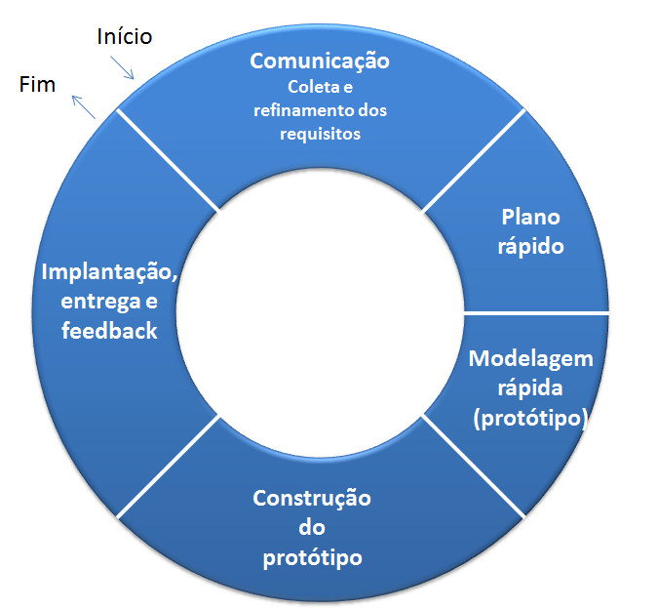
Comunicação
É o início da prototipação é a reunião com os envolvidos para
definir objetivos, unir propostas

Slide 4
Planejamento rápido
O termo prototipagem rápida designa um conjunto de programas usados para se desenvolver softwares a partir de fontes de dados gerados por sistemas, camada a camada, de forma a constituir o projeto desejado.
Esses métodos permitem aos projetistas criar rapidamente protótipos concretos a partir de seus projetos, ao invés de figuras bidimensionais. Eles constituem um auxílio visual excelente durante a discussão prévia do projeto com colaboradores ou clientes.
Um projeto rápido se concentra em uma representação dos aspectos do software que serão visíveis para os usuários (ex. o layout da interface com o usuário ou os formatos de exibição na tela). O projeto rápido leva à construção de um protótipo.

Slide 5
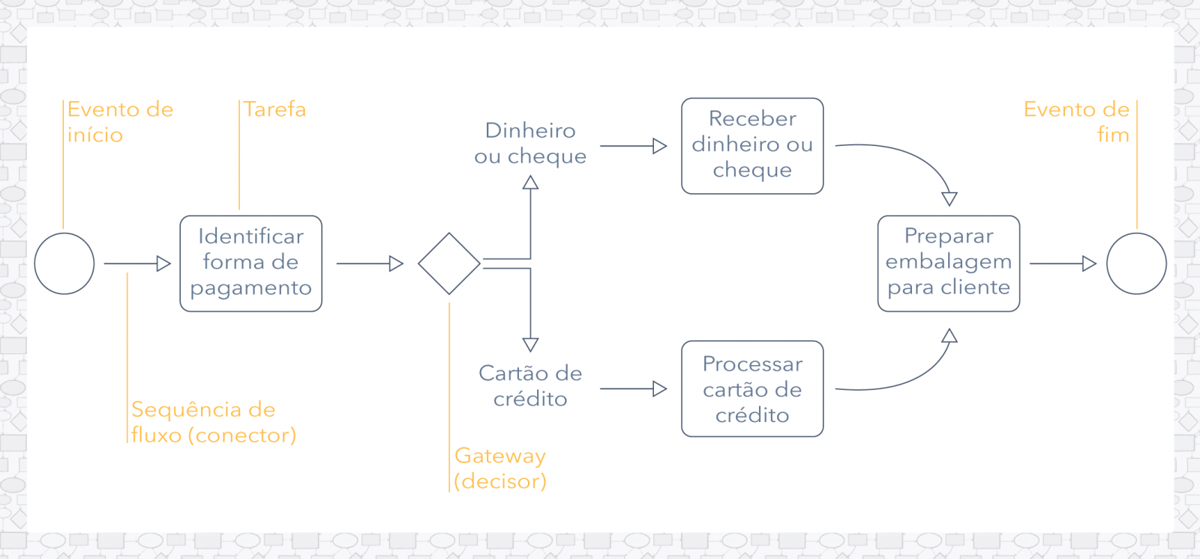
Modelagem Rápida
A modelagem é utilizada em projetos, auxiliando diretamente na análise do software, pois permite entendê-lo de forma clara. A diagramação do processo atual possibilita enxergar gargalos e outros problemas que antes eram difíceis de notar.

Slide 6
Construção de Protótipo
A prototipação é um processo importante no desenvolvimento de software, pois, além de servir como um primeiro rascunho de um produto ou serviço, tem como objetivo amadurecer ideias e engajar pessoas no processo de criação. Esta etapa impacta diretamente na produtividade de toda a equipe e gera valor ao cliente. É nesta fase que as ideias são colocadas em prática para facilitar o entendimento de uma aplicação ou sistema.
Com a prototipação, os envolvidos em um projeto verificam as funcionalidades de um software de maneira simplificada e conferem se todos os recursos estão atendendo os requisitos estabelecidos. Aplicando esta técnica, a equipe de desenvolvimento, os profissionais de UX Design, os clientes e outros interessados no projeto, podem analisar como todas as funcionalidades estão distribuídas, bem como se a organização do layout está correta, se o sistema oferece uma boa experiência para o usuário, entre outros aspectos importantes.
Além do baixo custo, a prototipação no desenvolvimento de software tem como característica reduzir os riscos e permitir que todas as validações sejam feitas antes da implementação. De acordo com Jakob Nielsen, cientista da computação e cofundador da Nielsen Norman Group, “estima-se que seja 100 vezes mais barato fazer mudanças antes de escrever qualquer código, do que aplicá-las após a implementação”.

Slide 7
Entrega e Feedback
O protótipo do software é entregue ao cliente.
O cliente avalia o produto e fornece feedback, baseado na avaliação.
Como funciona a entrega de um software?
A entrega refere-se à implementação de softwares de forma automatizada e sob demanda, independentemente do estágio de vida do projeto. Nessa metodologia, o produto ou o serviço é disponibilizado em tempos muito mais curtos, com menor custo, de maneira mais objetiva, sem comprometer a qualidade.
Qual a importância do feedback para a empresa?
Dar feedbacks para os colaboradores é uma excelente forma de aumentar a produção da equipe. Estar em constante contato com os funcionários é fundamental para alinhar as expectativas, corrigir possíveis problemas, e traçar novas metas para o profissional, o que faz com sua produtividade esteja sempre em alta

